Slide 1
OLEJNINY
Mgr. Zbyněk Němec, 15.02.2013, 9.ročník, V/2/III, Člověk a příroda, Přírodopis, OLEJNINY, interaktivní práce žák - tabule
Rostliny, které ve svých semenech shromažďují olej
Zástupci
Řepka olejná
Slunečnice
Mák setý
Podzemnice olejná
Olivovník
Ze zbytků semen
Pokrutiny
Pokrutinové šroty

Slide 2
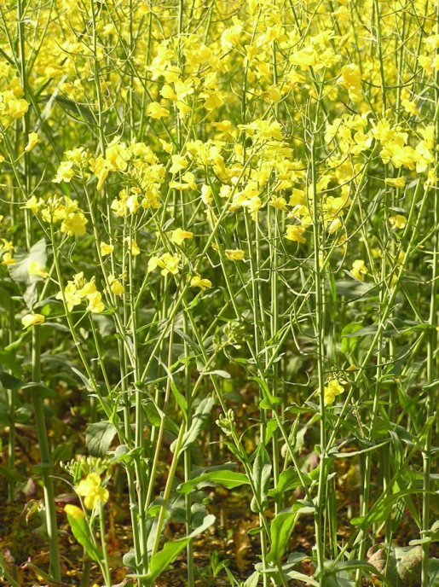
Řepka olejná
Nejvýznamnější olejnina u nás
Význam i pro zlepšování životního prostředí
Část oleje – pro pohonné hmoty, mazadla
Olejnatost semen – až 40 procent

Slide 3
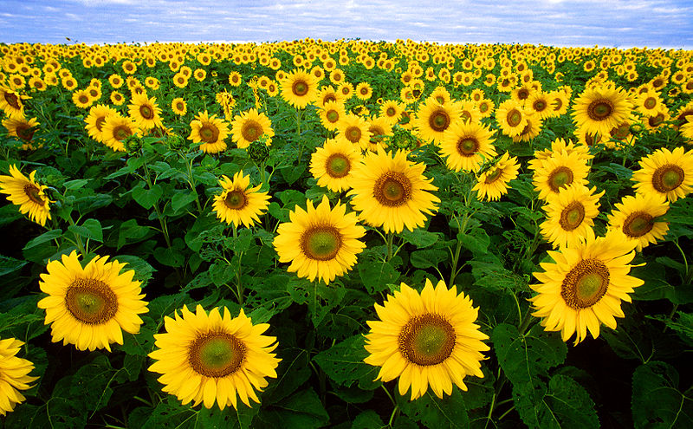
Slunečnice
Druhá nejdůležitější olejnina u nás
Lodyha slunečnice až 1,5 metrů vysoká
Použití i k výrobě laků a mýdel

Slide 4
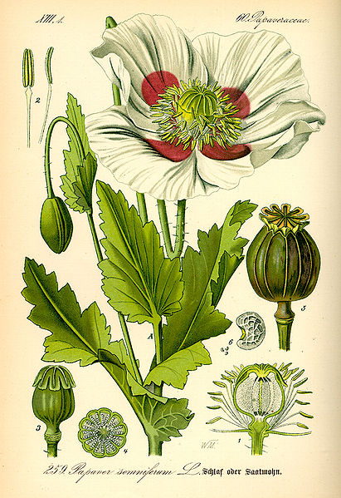
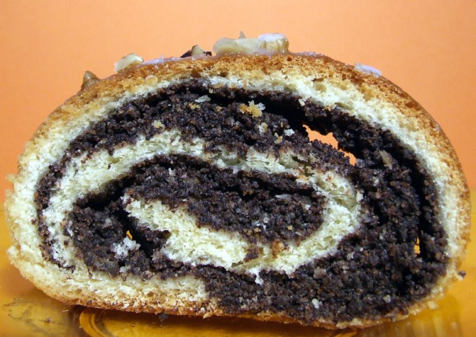
Mák setý
Využití především jako poživatina do buchet a pečiv
Použití i k výrobě léčiv

Slide 5
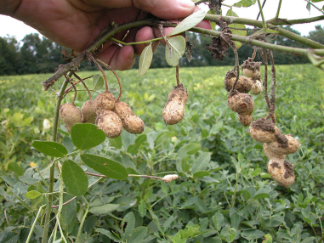
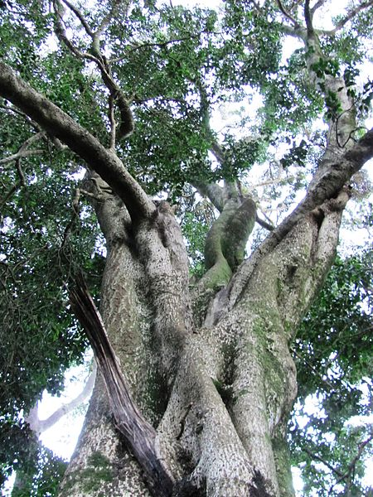
Podzemnice olejná
Jeden z nejkvalitnějších druhů olejů
Pražená semena známe jako burské oříšky
Olivovník
Jeden z nejkvalitnějších druhů olejů

Slide 6
Test
Jaké znáš olejniny?
Řepka olejná, slunečnice, olivovník
2. Na co se pěstují olejniny?
olej, pro potravu hospodářských zvířat
3. Kde se pěstují olejniny?
Na polích

Slide 7
http://www.vfu.cz/vegetabilie/plodiny/czech/repka_porost.jpg
http://cs.wikipedia.org/wiki/Soubor:Sunflowers.jpg
http://cs.wikipedia.org/wiki/Soubor:Makowiec.jpg
http://cs.wikipedia.org/wiki/Soubor:Illustration_Papaver_somniferum0.jpg
http://cs.wikipedia.org/wiki/Soubor:Peanut_9417.jpg
http://cs.wikipedia.org/wiki/Soubor:Olea_macrocarpa_-_Giant_Ironwood_tree_-_Cape_Town_4.jpg

